Slide 1
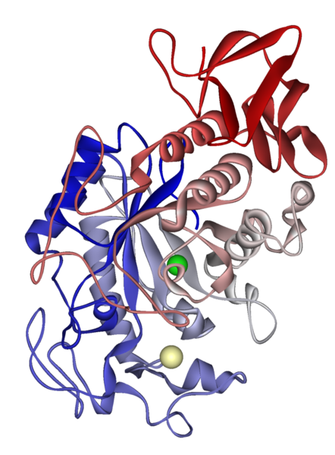
Thema 2. Voeding en vertering
Inleiding.
Bij dit practicum ga je zelf een onderzoek opzetten. Je onderzoekt factoren die van invloed zijn op de werking van het enzym amylase. Amylase is een verteringsenzym dat amylose (een niet-vertakte vorm van zetmeel) afbreekt. Het komt zowel voor in het dierenrijk als in het plantenrijk.

Slide 2
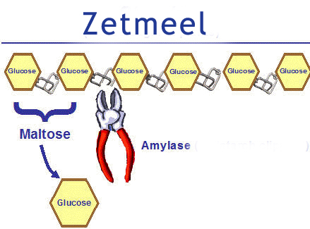
Werking amylase
Amylase breekt het lange zetmeelmolecuul af tot kleine suikermoleculen
(Maltose) en gebruikt daarbij water.
De werking van amylase
Notes:
http://vakken.tcc-lyceumstraat.nl/bi1/Video%20biologie/6V/enzyme.swf

Slide 3
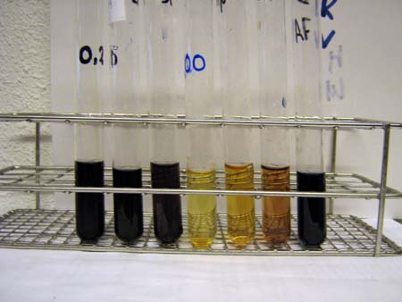
Hoe kun je zien of het enzym werkt?
M.b.v. de reagens Jodium.
Hoeveelheid | Keur Reagens
Veel zetmeel | Donker blauw
Beetje zetmeel | Rood/paars
Geen zetmeel | geel

Slide 4
T4-B1. Bloed
De werking van het reagens jodium.
I₂
I₂
I₂
I₂
I₂
I₂
I₂
I₂
I₂
Zetmeelmolecuul
I₂
I₂
I₂
I₂
Jodium in een oplossing van water

Slide 5
Welke proeven.
Je werkt in groepjes van twee
Je krijgt één van de onderste proeven toegewezen.
1. De invloed van temperatuur op de werking van amylase.
2. De invloed van de pH op de werking van amylase. pH: 4 – 5 – 6 – 7 – 8- 9
3. De invloed Glucose op de werking van amylase.
4. De invloed NaCl op de werking van amylase.
NaCl – Glucose: 0%, 0,5%, 1%, 2%, 3%, 5%, 10%.
Uitvoering:
Werk volgens de natuurwetenschappelijke methode.
1. Vraagstelling, 2. Hypothese en stukje theorie 3. Werkwijze
4. Benodigdheden 5. Resultaten (+ foto) 6. Conclusie 7. Discussie
Alle materialen die je denkt nodig te hebben liggen vooraan.
Ben je klaar met je proeven maak van het resultaat een foto.
Je maakt als je klaar bent je verslag en print deze uit en lever deze in.

Slide 6
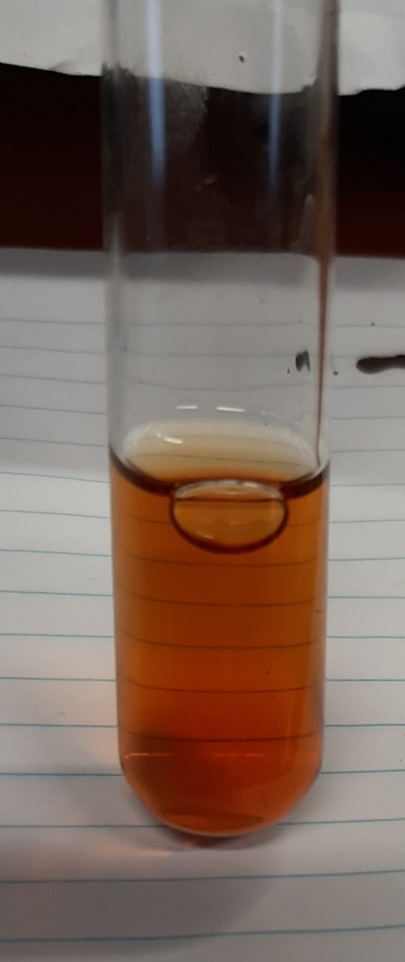
TIPS !!!!!!!!!!!!!!!!!!
Let op besmettingsgevaar.
Jodium stopt de werking van amylase.
In elke buis mag de reactie niet langer dan 3 minuten duren.
3 druppels Jodium per buis.
5 druppels Glucose, Buffer of Nacl per buis.
Laat de stof of temperatuur 5 min. inwerken op
amylase.
Je gaat de hoeveelheden bepalen voor je met de echte proef gaat beginnen. Altijd 1 ml Amylase. Zetmeel ………..ml? Om een goed resultaat te krijgen moet de helft van de zetmeel na 1,5 minuut zijn afgebroken. De buis moet dan donkerrood zijn. Met die hoeveelheden voor je je proef uit.

